Slide 1
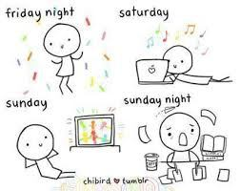
Uitstelgedrag aanpakken, en wel nu meteen!
Cécile de Bruin

Slide 2
Opbouw vanavond
Herken de uitsteller in jou
Het uitstelgedrag van jouw mentorkind onder de loep
Achtergrondinformatie over uitstellen
Pauze
4. Hoe begeleid je leerlingen met uitstelgedrag? 5. Praktische tips uitwisselen

Slide 3
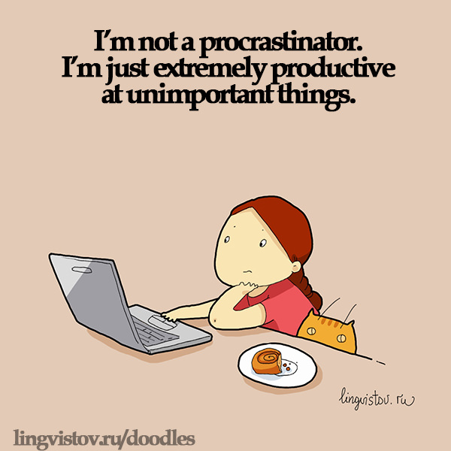
Ben jij een expert in uitstellen??
Zoek een plek
in deze ruimte

Slide 4
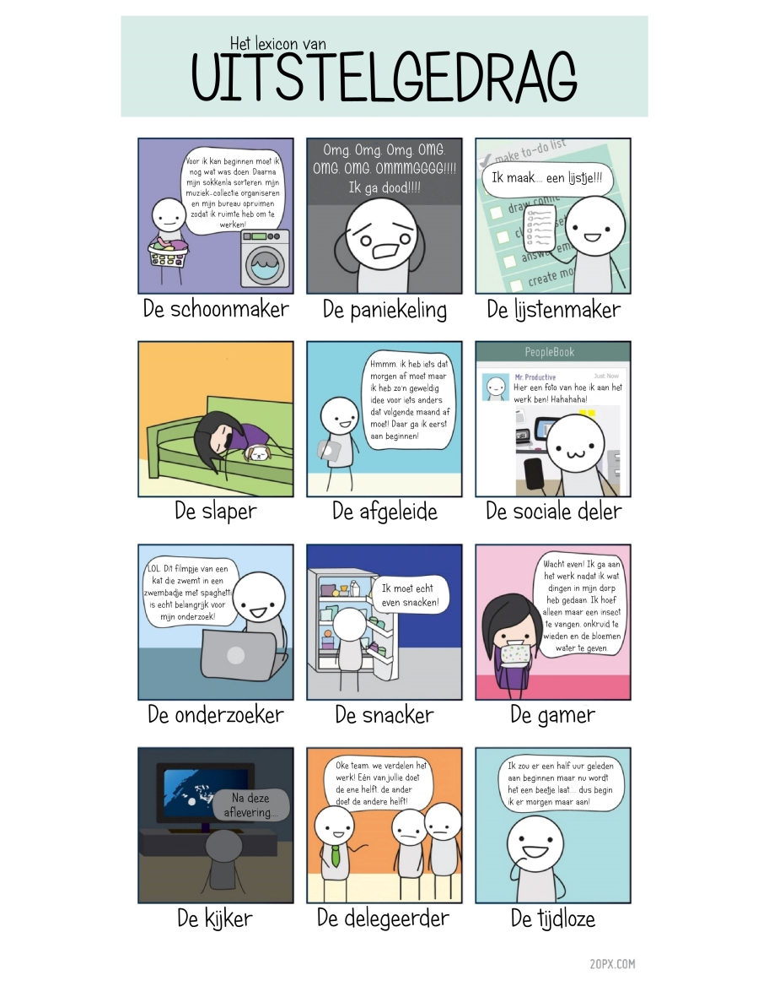
Wissel samen uit:
WAT stel jij zoal uit?
HOE ziet het uitstellen er bij jou uit?

Slide 5
En jouw mentorkind???
WAT stelt hij/zij uit?
HOE ziet het uitstellen er bij hem/haar uit?
WAAROM stelt hij/zij uit?

Slide 6
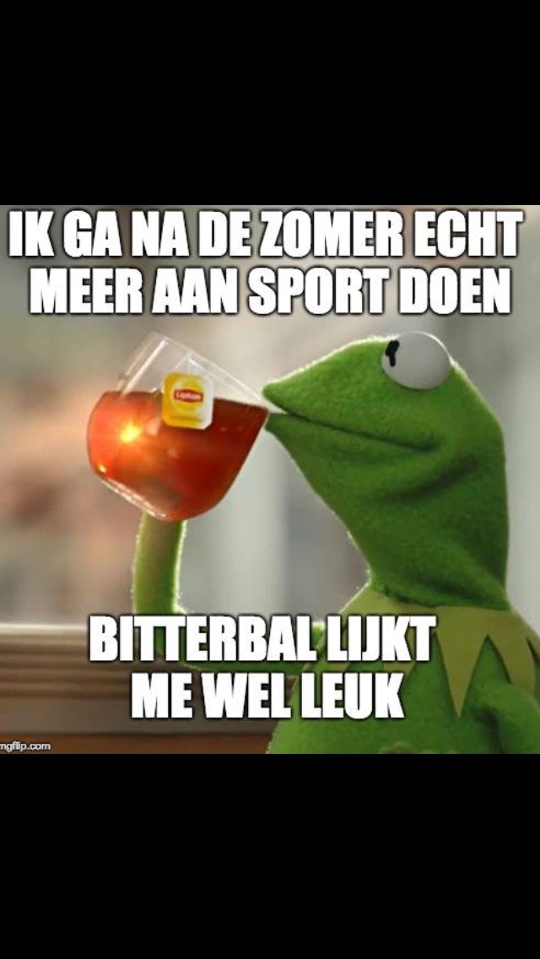

Slide 7
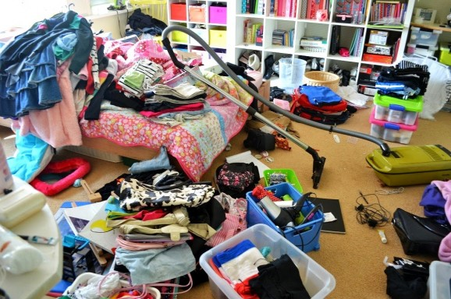
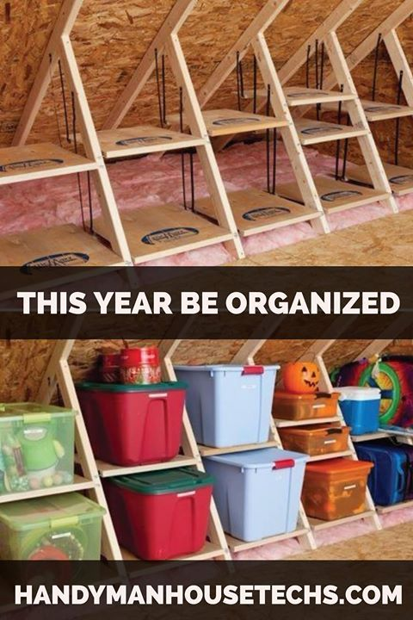

Slide 8
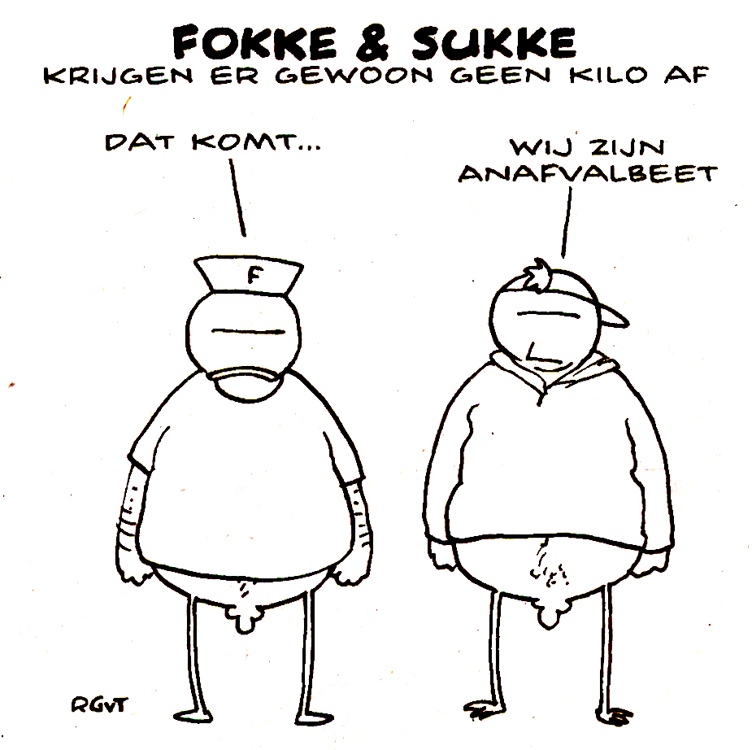

Slide 10
Is uitstellen erg??

Slide 11
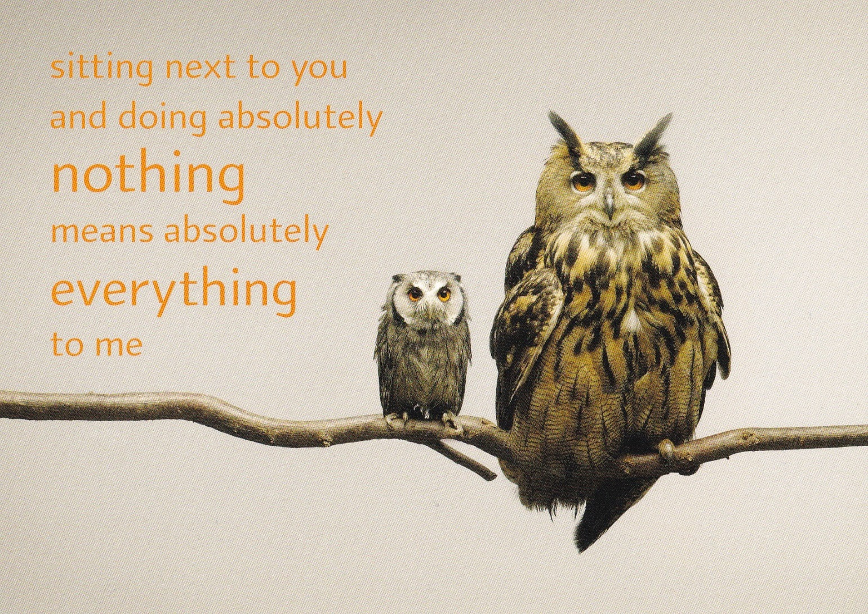

Slide 12
“Het tegen een taak opzien kost je meer tijd en energie dan het doen van de taak zelf.”
wet van Emmett
Bron: The procrastinator’s handbook, Rita Emmett, 2000

Slide 13
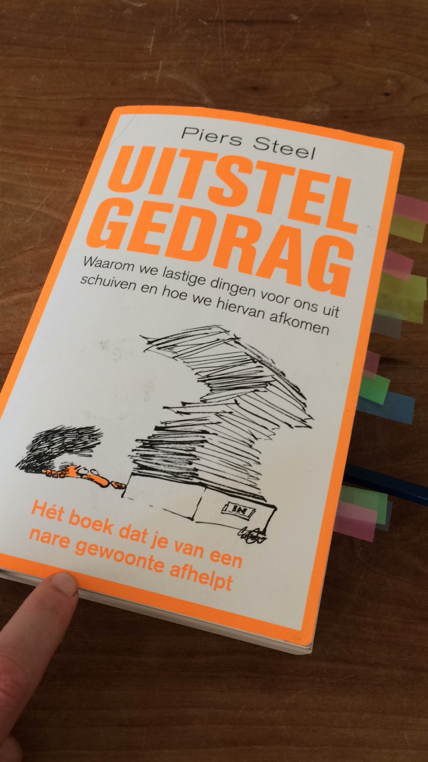

Slide 14
Het profiel van een Procrastinator:
95 procent van de mensen geeft aan dat ze last hebben van uitstelgedrag. Ongeveer een kwart geeft aan dat het een chronisch en bepalend kenmerk is van hun persoonlijkheid.
Stoppen met uitstellen staat bovenaan de lijst van ‘s werelds meest begeerde doelen.

Slide 15
Uitstellers hebben de neiging slechter te presteren dan niet-uitstellers.
De achilleshiel van de uitsteller is het persoonlijkheidskenmerk: Impulsiviteit.
Impulsiviteit betekent ongeduldig in het moment leven en direct alles willen. Het maakt je tot een chaotische en gemakkelijk te verleiden uitsteller.

Slide 17
Zelftest

Slide 18
Drie typen uitstellers
Eddy Ik kan het niet
Valerie Ik vind er niks aan
Tom Andere dingen zijn leuker

Slide 19
Begeleiden van leerlingen met uitstelgedrag

Slide 20
Do’s en don’s
Niet doen | Wel doen
Jij bent lui (label) | Er is een uitsteller in jou (erkenning)
Ik doe het wel voor je (uit handen nemen) | Wat heb jij nodig om tot leren te komen? (Samen uitproberen)
Je moet het zo doen (eigen tips opleggen) | Hoe ziet jouw uitsteller er uit? (eigen oplossingen laten verzinnen)
Wat is het toch erg (problematiseren) | Uitvergroten van successen
……… | ………

Slide 21
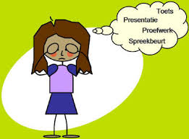
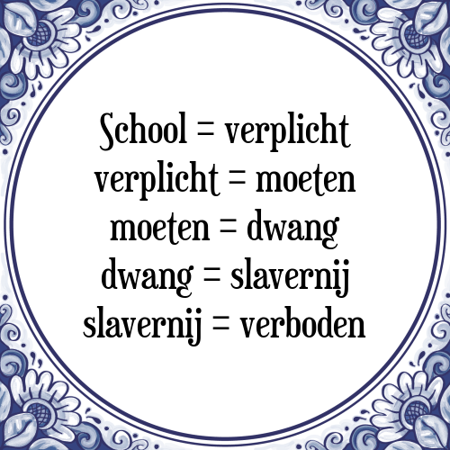
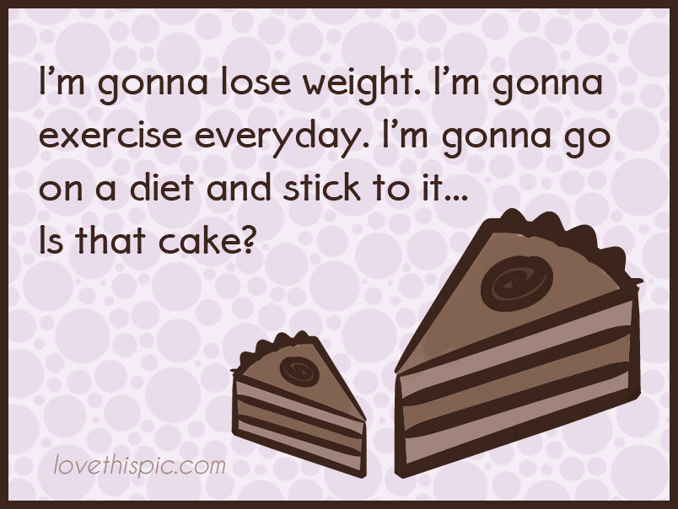
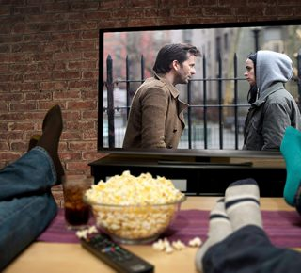
(h) erkennen van uitstelgedrag
1. Mijn hoofd is vol
2. Wist ik maar wat ik wilde
3. Dit gaat me toch niet lukken
4. Wéér een verplichte
opdracht
5. Help, daar gaan mijn
goede voornemens
6. Nog 1 aflevering en dan
ga ik echt beginnen…
Notes:
Ook hier vragen naar hun kind

Slide 22
Begeleiding van leerlingen met uitstelgedrag
Hoe? Op maat!
Leer-analyse per vak
Slik-de-Kikker methode
Gatenkaas-methode
Samen een weekplanning invullen (1blik agenda of Plenda-methode)
Pomodoro-methode
ROUTINES: vaste volgorde
www.talentig.nl

Slide 23
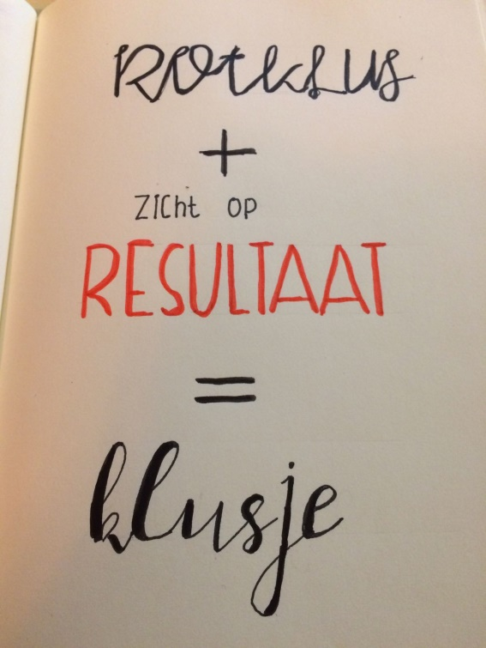
Van uitstelgedrag naar zelfregie
manieren om uitstellen tegen te gaan:
Doe de taak maar een paar minuten (je hersenen doen de rest: Zierganick-effect)
Vertrouw erop dat je ergens beter in wordt door het te proberen
Leg afleiders weg (telefoon)
Hak de opdracht in delen en bepaal je eerstvolgende kleine doel
Leer van het succes van anderen: welk gedrag kun je van hen “afkijken”?

Slide 24
Wat ga jij (anders) doen in je mentoraat?
Welke inzicht of tip wil jij gaan gebruiken?
Hoe ga je dit doen: wat is de eerste stap?
Wat heb je nodig om dit niet uit te stellen? ;-)

Slide 25
